Slide 1
组合逻辑
Step团队

Slide 2
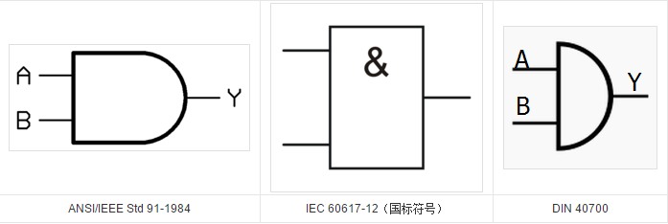
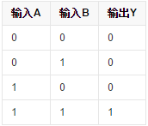
与门电路

Slide 3
与门电路
module and_gate ( key_a,key_b,and_gate_out );
input key_a;
input key_b;
output and_gate_out ;
wire and_gate_out;
assign and_gate_out = key_a & key_b;
endmodule
与门逻辑电路

Slide 4
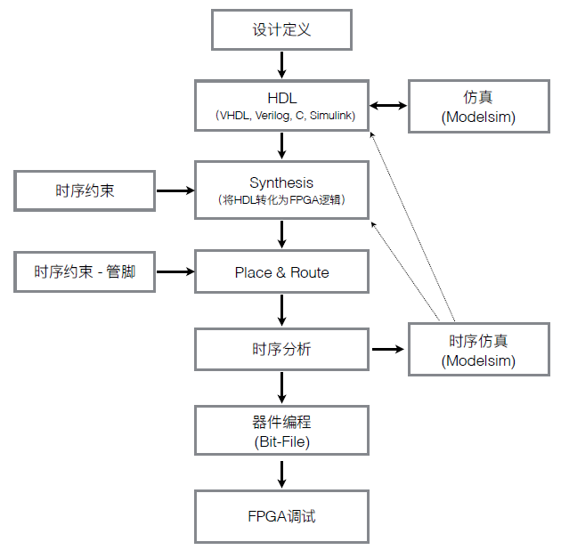
FPGA设计流程
按照FPGA设计流程完成与门设计

Slide 5
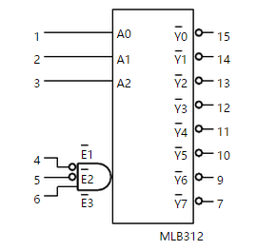
3-8译码器
74HC138译码器
3位二进制加权地址输入（A0, A1和A2）
并当使能时
提供8个互斥的低有效输出（Y0至Y7）

Slide 6
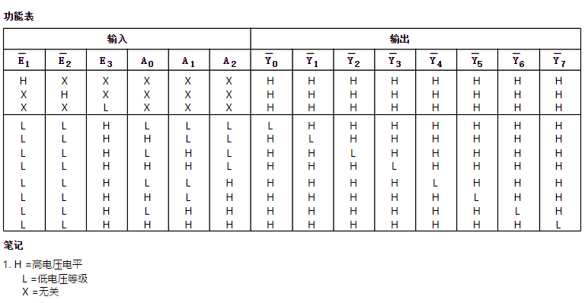
3-8译码器
尝试用自己的语言描述38译码器芯片的硬件电路

Slide 7
3-8译码器
module Decode38
(
input [2:0] A_in, //3位地址输入
output reg [7:0] Y_out //8位选择输出
);
always@(A_in) begin //当A_in发生变化时
case (A_in) //根据A_in的值选择执行
3'b000: Y_out = 8'b11111110;
3'b001: Y_out = 8'b11111101;
3'b010: Y_out = 8'b11111011;
3'b011: Y_out = 8'b11110111;
3'b100: Y_out = 8'b11101111;
3'b101: Y_out = 8'b11011111;
3'b110: Y_out = 8'b10111111;
3'b111: Y_out = 8'b01111111;
default:Y_out = 8'b11111111;
endcase
end
endmodule

Slide 8
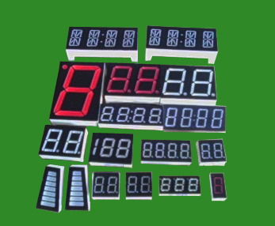
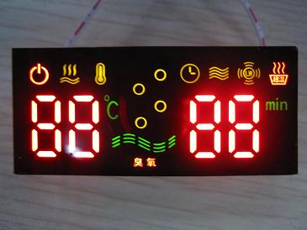
数码管
数码管
半导体发光器件，基本单元是发光二极管；
价格便宜，使用简单；
主要用来显示时间、日期、温度等数字或较为固定的显示，
家电领域应用极为广泛，如显示屏、空调、热水器、冰箱等等。

Slide 9
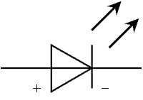
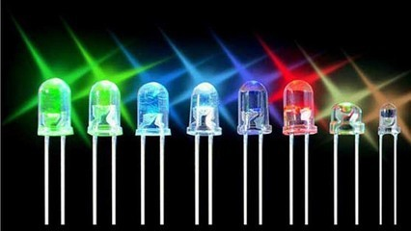
数码管
发光二极管简称LED，是半导体二极管的一种，把电能转化成光能
单向导电性：右图中标有+号的为正极，标有-号的为负极，只有正向偏置时（正极电势高于负极电势），电流流过，LED点亮

Slide 10
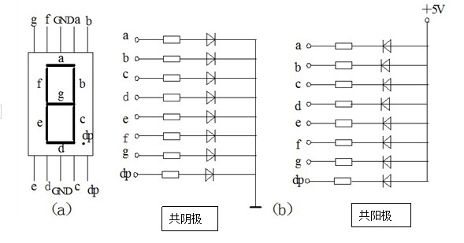
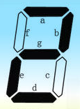
数码管
数码管由 8个LED灯（ a、b、c、d、e、f、g和dp）组成，控制每个LED的点亮或熄灭实现数字显示。通常数码管分为共阳极数码管和共阴极数码管，结构如下图所示：
DP | G | F | E | D | C | B | A | 字库
0 | 1 | 0 | 1 | 1 | 0 | 1 | 1 | 8’h5b

Slide 11
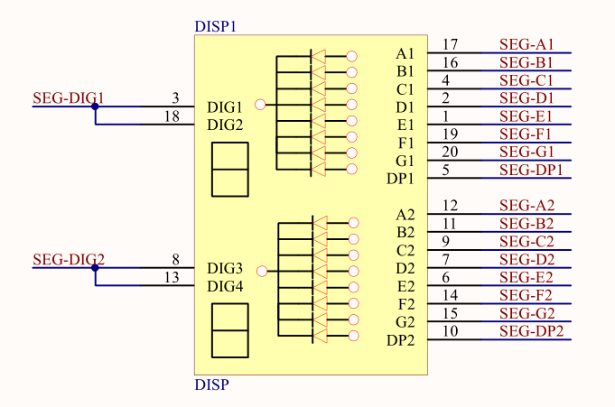
数码管

Slide 12
任务
练习： 完成数码管显示驱动，通过拨码开关控制数码管实现0到F的显示
作业：
查资料了解算数逻辑单元（ALU）的工作原理
2. 设计一个8位的算数逻辑单元（ALU），实现如下运算
加法运算
减法运算
左移运算
右移运算
按位与运算
按位或运算
按位取反运算
按位异或运算
3. 通过功能仿真验证算数逻辑单元（ALU）的功能

